Slide 1
第四章 访问控制技术

Slide 2
主要内容
1.访问控制概念
2.访问控制矩阵
3.BLP模型
4.基于角色的访问控制模型
5.访问控制实施
6. 访问控制模型新进展及发展趋势
7.小结

Slide 3
1
访问控制概念
访问控制概念
访问控制策略

Slide 4
访问控制概念
访问控制涉及三个基本概念，即主体、客体和授权访问。
主体。主体是一个主动的实体，该实体造成了信息的流动和系统状态的改变，它包括用户、用户组、终端、主机或一个应用，主体可以访问客体。
客体。客体是指一个包含或接受信息的被动实体，对客体的访问要受控。
授权访问。授权访问指主体访问客体的允许，对每一对主体和客体来说授权访问是给定的，决定了谁能够访问系统，能访问系统的何种资源以及如何使用这些资源。

Slide 5
访问控制策略
访问控制策略是用于规定如何做出访问决定的策略。
传统的访问控制策略包括一组由操作规则定义的基本操作状态。典型的状态包含一组主体(S)、一组对象(O)、一组访问权(A [S,O])，包括读、写、执行和拥有。
访问控制策略涵盖对象、主体和操作，通过对访问者的控制达到保护重要资源的目的。
对象包括终端、文本和文件，系统用户和程序被定义为主体。
操作是主体和客体的交互。

Slide 6
2
访问控制矩阵
保护状态
访问控制矩阵模型

Slide 7
保护状态
系统的当前状态是由所有内存、二级缓存、寄存器和系统中其他设备的状态构成的集合。这个集合中涉及安全保护的子集称为保护状态。
1.（系统的）状态——指一组内部存储器或外部存储器的当前值。
2.（系统的）保护状态——状态存储器中用来描述系统的安全保护的子集，称为保护状态
3. 状态的安全性——假设P是系统的保护状态，Q是P中那些认为是安全的状态。

Slide 8
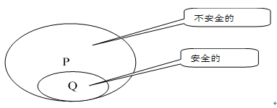
保护状态
4 . 刻画Q中的状态是安全策略的研究目标；保证系统处于Q中的状态则是安全机制的研究目标。
5. 一组安全机制的作用是限制系统到达保护状态的子集合R⊆P。
图4-1 系统保护状态区分图

Slide 9
保护状态
给定一组安全机制，它对于安全策略有下列概念：
安全的—如果R⊆Q ；
精确的—如果R==Q ；
过保护的—如果它是安全的但不是精确的；
宽松的—如果R不包含于Q 。

Slide 10
访问控制矩阵模型
访问控制矩阵是用于描述当前保护状态的工具。描述一个保护系统的最简单框架模型是使用访问控制矩阵模型，这个模型将所有用户对于文件的权限存储在矩阵中。

Slide 11
访问控制矩阵模型
客体—— 受保护的实体（如数据、文件等）的集合，记为O；
主体—— 发起行为的实体集合（如人、进程等），记为S。
访问权限——对象集合O和主体集合S之间的关系用带有权限的矩阵A来描述,所有权限的集合的类型用集合R来表示,记为R。
对于一个主体s∈S和一个客体 o∈O ,用 [s, o]∈R 来表示允许s对o实施的所有访问权限集合。这样，可以得到以S中元素为行指标，O中元素为列指标，表值为 a[s, o] 的一个矩阵A，称为访问控制矩阵。这时，系统的安全状态可以用三元组（S, O, A）来表示。

Slide 12
客体 主体 | 文件1 | 文件2 | 进程1 | 进程2
进程1 | {读,写,拥有} | { 读 } | { 读,写,执行,拥有} | { 写 }
进程2 | { 添加 } | {读，拥有 } | { 读 } | {读,写,执行,拥有}
客 体 主 体 | 主机1 | 主机2 | 主机3
主机1 | {own} | {ftp} | {ftp }
主机2 |  | {ftp,nfs,mail,own} | {ftp,nfs,mail}
主机3 |  | {ftp,mail} | {ftp,nfs,mail,own}

Slide 13
访问控制矩阵优缺点分析
访问矩阵模型对访问控制理解，提供了一个很好的框架。现实中，直接用访问控制矩阵表示保护状态或安全状态是不现实的，描述状态的转移也是不方便的（上面两个例子向我们展示了静态的访问控制矩阵的概念。但是在实际系统中经常需要考虑保护状态处于动态转移的情形。）
就好比用列表法表示一个复杂函数一样笨拙，更严重的是使用大量数据经常会掩盖其内在的逻辑关系。

Slide 14
3
BLP模型
BLP模型
BLP模型的形式化描述

Slide 15
BLP模型
BLP模型是一个形式化模型，使用数学语言对系统的安全性质进行描述，BLP模型也是一个状态机模型，它反映了多级安全策略的安全特性和状态转换规则。
BLP模型定义了系统、系统状态、状态间的转换规则，安全概念、制定了一组安全特性，对系统状态、状态转换规则进行约束，如果它的初始状态是安全的，经过一系列转换规则都是保持安全的，那么可以证明该系统是安全的。

Slide 16
BLP模型
在BLP模型中将主体对客体的访问分为r（只读），w（读写），a（只写），e（执行），以及c（控制）等几种访问模式，其中c（控制）是指该主体用来授予或撤销另一主体对某一客体的访问权限的能力。
BLP模型的安全策略从两个方面进行描述：自主安全策略（Discretionary Policy）和强制安全策略（Mandatory Policy）。
自主安全策略与访问控制矩阵有关。
强制安全策略与（主体和客体的）密级和范畴有关。

Slide 17
BLP 模型介绍
所谓密级是一个有限全序集L。用两个函数 和 表示主体S和客体O的密级函数。主体的密级函数为：
客体的密级函数为：
为了使模型能适应主体的安全级变化的需要，还引入了一个主体的当前密级函数：
主体的当前密级是可以变化的，但要求满足

Slide 18
为了能准确地理解密级的含义，用一个例子来说明。
例3. 假设主体的集合是S={Alice,Bob,Carol}；客体的集合是O={ Email_File, Telephone_Number_Book, Personal_File}。
访问控制矩阵
客 体 主 体 | Email_File | Telephone_Number_Book | Personal_File
Alice | {w} | {r} | {r}
Bob | {a} | {w, o, app} | {a}
Carol | {a} | {r}

Slide 19
假设密级集合L={绝密，机密，秘密，敏感，普通}。L中的序：绝密>机密>秘密>敏感>普通。
密级函数表
密级函数 主、客体
Alice | 绝密 |  | 敏感
Bob | 机密 |  | 敏感
Carol | 普通 |  | 普通
Email_File |  | 秘密
Telephone_Number_Book |  | 普通
Personal_File |  | 绝密

Slide 20
Bell-LaPadula模型中，对不同的访问要有不同的密级关系。为了防止高密级的信息流入低密级的主体或客体中，在“读”访问中它要求主体的当前密级f1c>=f1o不得低于客体的密级(上读）， 而在“写”访问中则要求主体的密级f1s<=f1o不得高于客体的密级（下写），这样就能保证信息流只能从一个客体流到同等密级或较高密级的客体中,从而能适应军事指挥的信息机密性需求。
Carol可以从Telephone_Number_Book中读取信息，然后写到 Email_File 中。 三个主体中的任何一个都不能读取Email_File中的信息，因为Bob和Carol既不满足访问控制矩阵的要求又不满足密级的限制，而Alice的当前密级不满足读的要求（当她以后密级升高后可以）。

Slide 21
Bell-LaPadula模型还使用了范畴的概念。
范畴描述了实体（主体和客体）的一种信息。每一个实体被指定到若干个范畴内，每一个实体对应到了范畴集合的一个子集，而按照包含关系“⊆”，实体的范畴子集构成了一种偏序关系。用（C,⊆)表示范畴集合按照包含关系形成的偏序集。同实体的密级一样，定义主体的最高范畴等级、主体的当前范畴等级和客体的范畴等级如下。
主体的最高范畴等级函数为：
主体的当前主体的范畴等级函数为：
客体的范畴等级函数为：

Slide 22
范畴概念的思想是，仅当主体有访问需要的时候才考虑这种访问，略称为“需要知道（need to known）”思想。范畴直观上就是对业务的一种划分，以避免那些不需要的访问的发生。
再把实体的密级和范畴等级的笛卡尔积称为实体的安全级，按照下属规则它构成一个偏序。
用 表示主体的最高范畴等级函数
用 表示主体的当前范畴等级函数
用 表示客体的范畴等级函数

Slide 23
在例3中，进一步假设范畴集合={VPN课题组,办公室，后勤}，而相应的范畴等级函数由下表给出。
范畴等级表
范畴等级函数 主、客体
Alice | {VPN课题组，办公室} |  | {VPN课题组}
Bob | {VPN课题组} |  | {VPN课题组}
Carol | {办公室，后勤} |  | {办公室，后勤}
Email_File |  | {VPN课题组}
Telephone_Number_Book |  | {办公室，后勤}
Personal_File |  | {VPN课题组，办公室}

Slide 24
Carol仍然可以从Telephone_Number_Book中读取信息，因为Carol的当前安全等级(普通,{办公室，后勤})等于Telephone_Number_Book的安全等级(普通，{办公室，后勤})，满足“读低”的要求。
但她不可以写到Email_File中，因为Email_File的安全等级是（秘密，{VPN课题组}）对Carol的最高安全等级(普通,{办公室，后勤})没有控制关系，不满足“写高”的要求。

Slide 25
对BLP安全模型的评价
BLP模型是一个最早的对多级安全策略进行描述的模型；
BLP模型是一个严格形式化的模型，并给出了形式化的证明；
BLP模型是一个很安全的模型，既有自主访问控制，又有强制访问控制；
BLP模型控制信息只能由低向高流动，能满足军事部门等一类对数据保密性要求特别高的机构的需求。
但是，总的来说，BLP模型“过于安全”。其一： 上级对下级发文受到限制； 其二， 部门之间信息的横向流动被禁止；其三，缺乏灵活、安全的授权机制。另外，BLP模型也有不安全的地方。① 低安全级的信息向高安全级流动，可能破坏高安全客体中数据完整性，被病毒和黑客利用。② 只要信息由低向高流动即合法（高读低），不管工作是否有需求，这不符合最小特权原则。③ 高级别的信息大多是由低级别的信息通过组装而成的，要解决推理控制的问题。

Slide 26
4
基于角色的访问控制模型
RBAC模型介绍
NIST RBAC模型
RBAC模型的特点

Slide 27
RBAC模型介绍
基于角色的访问控制（Role-Based Access Control，RBAC) 模型是20世纪90年代研究出来的一种新模型，但从本质上讲，这种模型是对前面描述的访问矩阵模型的扩展。这种模型的基本概念是把许可权（Permission）与角色（Role）联系在一起，用户通过充当合适角色的成员而获得该角色的许可权。
https://haokan.baidu.com/v?vid=14217045307088455302&pd=bjh&fr=bjhauthor&type=video
【4min+】https://haokan.baidu.com/v?vid=14117756462350263982

Slide 28
NIST RBAC模型
RBAC参考模型由4个模型构件定义：核心RBAC，层次RBAC，静态职责分离和动态职责分离。
核心RBAC定义了获取一个完备的基于角色的访问控制系统的最小RBAC元素集合、元素集和关系。
层次RBAC构件添加了关系来支持角色层次。它定义了角色之间的一个优先级关系。
静态职责分离的关系模型构件定义了角色层次的存在和不存在关系。
动态职责分离关系，定义了在一个用户会话中被激活的角色的排他关系。

Slide 29
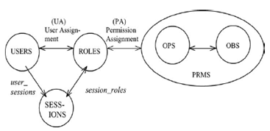
核心RBAC
核心RBAC包括五个基本的数据元素集：用户( USERS)、角色( ROLES)、对象(OBS)、操作(OPS)和权限 (PRMS)。

Slide 30
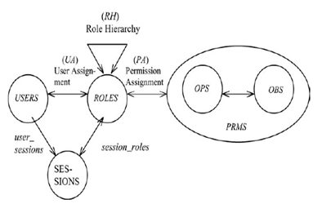
层次RBAC
层次是结构化角色来反映一个组织权威和责任的一种自然的方法。
角色层次定义了角色之间的一个继承关系，继承根据权限描述。

Slide 31
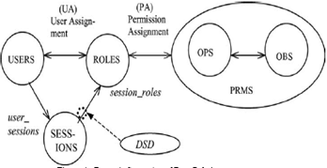
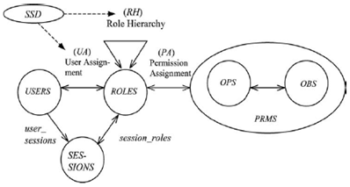
约束的RBAC
约束RBAC是在RBAC模型上增加了职责分离关系。 职责分离关系用于组织内实施的利益冲突策略，避免用户超出其当前职位所拥有的合理权限等级。该RBAC标准定义了静态和动态的职责分离。
职责关系的动态分离
静态职责分离

Slide 32
RBAC模型的特点
RBAC模型支持最小特权原则、责任分离原则，这些原则是任何组织的管理工作都需要的
RBAC模型支持数据抽象原则和继承概念。
RBAC模型仍属于访问控制类模型，本质是对访问矩阵模型的扩充，能够很好的解决系统中主体对客体的访问控制访问权力的分配与控制问题，但模型没有提供信息流控制机制，还不能完全满足信息系统的全部安全需求。
RBAC模型没有提供操作顺序控制机制。

Slide 33
案例：银行的RBAC系统
银行中的RBAC是系统级的，将访问权的确定划分为三个不同的管理单元，以获得更高的安全性。
银行中的角色是按照职位和工作职责相结合来定义的。因此，银行的角色结构导致开发基于职位的继承层次层次结构是一种自然的手段。在银行内部，每个部门的职位之间存在严格的偏序关系，反映出职责和权利的层次结构。例如，部门主管、项目组经理和职员等职位是按照降序排列的，当职位与工作职责结合起来时，就会产生如下表的访问权次序。

Slide 34
案例：银行的RBAC系统
银行业的职责与角色实例
角色 | 职责 | 职位
A | 金融分析师 | 职员
B | 金融分析师 | 项目组经理
C | 金融分析师 | 部门主管
D | 金融分析师 | 低级
E | 金融分析师 | 高级
F | 金融分析师 | 专家
G | 金融分析师 | 助理
…
X | 股票技师 | 职员
Y | 电子商务支持 | 低级
Z | 银行业务 | 部门主管

Slide 35
案例：银行的RBAC系统
当职位与工作职责结合时，就会产生如下的访问权次序。因此，金融分析师（项目经理角色）（角色B）比金融分析师（职员角色）（角色A）有更多的访问权，该表说明。在三个应用中，角色B比角色A具有相同的或更多的访问权，并且还具有第四个应用的访问权。另一方面，因为银行业务、项目组经理和金融分析师、职员工作在不同的职责范围，所以他们之间没有层次关系。因此，可以定义角色层次如下：如果一个角色比另一个角色职位高且二者职责相同，则前者比后者级别高。
具有继承的许可分配
角色 | 应用 | 访问权
A | 货币市场工具 | 1,2,3,4
 | 金融衍生品交易 | 1,2，3,7,10,12
 | 利息工具 | 1,4,8,12,14,16
B | 货币市场工具 | 1,2，3,4,7
 | 金融衍生品交易 | 1,2,3,710,12,14
 | 利息工具 | 1,4,8,12,14,16
 | 私人消费者工具 | 1,2,4，7
许可分配
角色 | 应用 | 访问权
A | 货币市场工具 | 1,2,3,4
 | 金融衍生品交易 | 1,2，3,7,10,12
 | 利息工具 | 1,4,8,12,14,16
B | 货币市场工具 | 1,2，3,4,7
 | 金融衍生品交易 | 1,2,3,710,12,14
 | 利息工具 | 1,4,8,12,14,16
 | 私人消费者工具 | 1,2,4，7

Slide 36
5
访问控制实施
PMI模型
一般访问控制实现框架
基于KDC和PMI的访问控制框架

Slide 37
PMI模型
PMI指授权管理基础设施或称为属性特权机构它依赖于公共密钥基础设施PKI（Public Key Infrastructure）的支持，任务旨在提供访问控制和特权管理，提供用户身份到应用授权的映射功能，实现与实际应用处理模式相对应的、与具体应用系统和管理无关的访问控制机制，并能极大地简化应用中访问控制和权限管理系统的开发与维护。

Slide 38
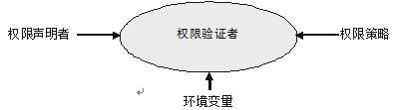
PMI模型
PMI授权技术的基本思想是以资源管理为核心，将对资源的访问控制权统一交由授权机构去管理，即由资源的所有者来进行访问控制管理。
PMI的重要贡献是规范了由权威机构生成，并进行数字签名的属性证书的概念，该属性证书可用来准确地表述权限声明者的权限。而且便于权限验证者进行验证。

Slide 39
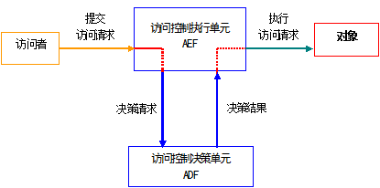
一般访问控制实现框架
一般访问控制实现框架的基本因素

Slide 40
基于KDC和PMI的访问控制框架
（1）KDC：密钥分发中心，应用网络中的两个分别与KDC共享对称密钥的通信方，通过KDP（密钥分发协议）获得两者之间的通信共享密钥。
（2）身份识别服务器：用户通过安全的识别协议将用户标识和用户凭证提交到身份识别服务器，身份识别服务器完成识别，用户获得识别凭证，用于用户与应用服务器交互。
（3）安全中间件：包括访问控制组件和密钥共享组件，部署在应用服务器之前，通过KDC实现应用服务器同用户的密钥共享，向PMI申请用户属性证书，并根据用户的属性来实现用户对服务的安全访问控制。
（4）PMI：通过属性证书的生成、分发、注销等整个生命周期的管理，实现用户权限的授予。

Slide 41
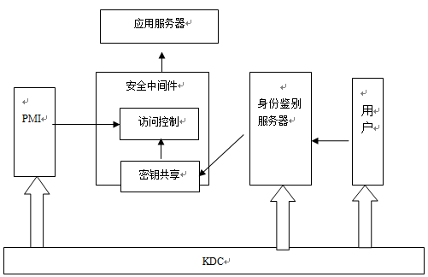
基于KDC和PMI的访问控制框架

Slide 42
6
访问控制模型新进展及发展趋势
RBAC模型的扩展
使用控制模型
基于安全属性的访问控制模型
访问控制技术的发展趋势

Slide 43
RBAC模型的扩展
随着信息技术的发展以及分布式计算的出现,单纯的RBAC模型已经不能适应新型网络环境的要求,访问控制模型需要考虑环境和时态等多种因素。
基于任务的访问控制模型
面向分布式的访问控制模型
1、分布式基于角色的访问控制模型
2、基于开放式系统的访问控制模型
3、基于域的访问控制模型
与时空分布相关的基于角色的访问控制模型
1、上下文相关的访问控制模型
2、基于时态的访问控制模型

Slide 44
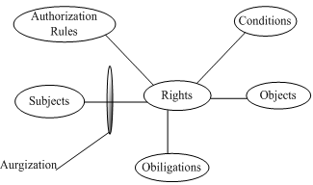
使用控制模型
UCON模型包含三个基本元素：主体、客体、权限和另外三个与授权有关的元素：授权规则、条件、义务，如图所示。

Slide 45
UCON模型
UCON模型中的主要元素如下：
主体( Subjects)。它是具有某些属性和对客体( Objects)操作权限的实体。主体的属性包括身份、角色、安全级别、成员资格等。这些属性用于授权过程。
客体( Objects)。它是主体的操作对象，它也有属性，包括安全级别、所有者、等级等。这些属性也用于授权过程。
权限( Rights)。它是主体拥有的对客体操作的一些特权。权限由一个主体对客体进行访问或使用的功能集组成。
授权规则 ( Authorization Rules) 。 它是允许主体对客体进行访问或使用前必须满足的一个需求集。授权规则是用来检查主体是否有资格访问客体的决策因素。

Slide 46
UCON模型
授权规则(Rights)。它是主体拥有的对客体操作的一些特权。权限由一个主体对客体进行访问或使用的功能集组成
条件(Conditions)。 它是在使用授权规则进行授权过程中，允许主体对客体进行访问权限前必须检验的一个决策因素集。条件是环境的或面向系统的决策因素。条件可用来检查存在的限制，使用权限是否有效，哪些限制必须更新等。
义务(Obligations)。 它是一个主体在获得对客体的访问权限后必须履行的强制需求。分配了权限，就应有执行这些权限的义务责任。

Slide 47
基于安全属性的访问控制模型
在具有异构性和多样性特征的网络环境下,访问控制技术向细粒度、分层次的方向发展,授权依据开始逐渐面向主、客体的安全属性,出现了新型的访问控制模型：
基于信任的访问控制模型
基于属性的访问控制模型
基于行为的访问控制模型

Slide 48
访问控制技术的发展趋势
经过了近五十年的发展,访问控制模型的研究取得了丰硕成果，但仍然有许多尚待解决的问题。如：结构化文档等新型网络信息表现方式出现带来的很多问题。
访问控制技术的发展将呈现更加丰富多样的发展趋势。

Slide 49
7
小结
访问控制技术是信息安全领域的一种重要的安全机制，访问控制分为自主访问控制和强制访问控制两类。
BLP模型是一种形式化的多级安全模型。
RBAC模型基于角色的概念，通过角色与用户关联，角色与权限关联实现了用户与权限的逻辑分离，具备灵活的特点，适应现代商业需求的发展。
访问控制的实施通过PMI与访问控制框架结合进行。

Slide 50
思考题
1. 访问控制分哪两类？每类访问控制是如何实施的？
2. 简述RBAC模型框架的主要构件及其特点。
3. 对BLP模型与RBAC框架进行比较，列举各自的优点。
5. 为保障一个购物网站的安全，如何设计角色？每个角色赋予什么样的访问权限？
6. 如何综合运用不同的访问控制机制，保障信息系统的安全。 结合某一具体应用环境说明实现方案。
7. 查阅资料，深入了解新型访问控制模型及发展。
Notes:
Testimonial and Endorsement Information
See instructions in body of slide
When a slide has more than one endorsement reduce font size with all having the same size
Individual testimonials will have own blue highlight box

Slide 51
思考题
4. 给定密级集合L={ 绝密，机密，秘密，普通 }（密级由高到低排列），范畴集合C={A, B, C}，访问属性集合为A={读，写，读写}，根据BLP模型的安全策略，判断以下访问能否实施？如果能够实施，允许何访问？
（1）张三具有安全级（绝密,（A,C），想访问分类为（机密,{B, C}）的文件。
（2）王二具有安全级（秘密，{C}），想访问分类为（秘密，{B}）的文件。
（3）李四具有安全级（机密，{C}），想访问分类为（秘密，{C}）的文件。
（4）赵五具有安全级（绝密，{A, C}），想访问分类为（秘密，{A}）的文件。
Notes:
Testimonial and Endorsement Information
See instructions in body of slide
When a slide has more than one endorsement reduce font size with all having the same size
Individual testimonials will have own blue highlight box

Slide 52

谢谢！
www.alcatel-lucent.com

